Slide 1

Dabar je više od natjecanja,
Dabar je izazov!
Rujan 2016.

Slide 2
Uvjeti korištenja
Pitanja su prevedena s prošlih natjecanja u raznim zemljama.
Nisu lektorirana
Sva pitanja se pojavljuju u kolegiju Dabar na CARNetovom Loomenu
Copyright © 2016 Bebras – International Contest on Informatics and Computer Fluency. This work is licensed under a Creative Commons Attribution-ShareAlike 3.0 Unported License (CC BY-SA 3.0). Visit: http://creativecommons.org/licenses/by-sa/3.0/

Slide 3
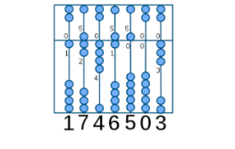
Abacus
Kineski abakus prikazan je tako da kuglice u gornjem dijelu abakusa imaju vrijednost 5, a kuglice u donjem dijelu vrijednost 1. Abakus se postavlja na početnu vrijednost tako da se sve kuglice odmaknu iz središnjeg dijela.
Npr. br 1746503 se može prikazati na sljedeći način:

Slide 4
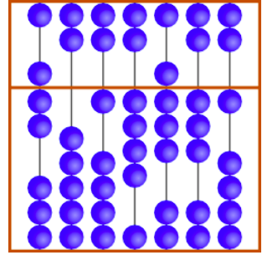
Koji je broj prikazan na slici:
7014831
2014331
3014431
3541224

Slide 5
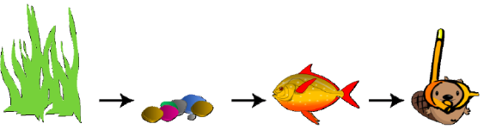
Akvarij
Dabar Jan lijepi sličice u akvarij. Prvo stavlja travu, zatim kamenčiće, potom ribu i na kraju ronioca.

Slide 6
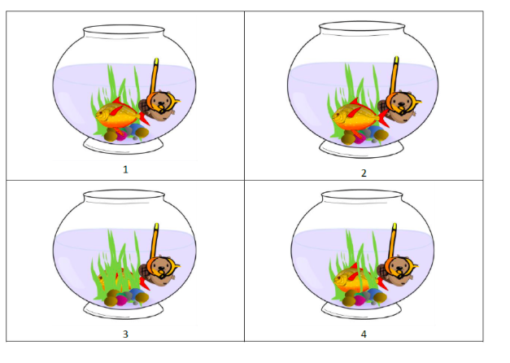
Kako će izgledati akvarij kada se polijepe sve sličice?

Slide 7
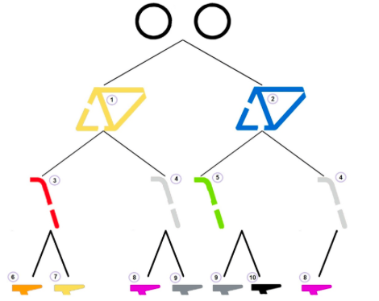
Biciklokultura
Dabrovi u Beavergradu vole vožnju šarenim biciklima. Gradonačelnik je objavio popis svih prihvatljivih dijelova bicikla. Također je objavio i upute za sastavljanje bicikla.
Slika prikazuje kako se prilikom sastavljanja bicikla mogu kombinirati dijelovi.

Slide 8
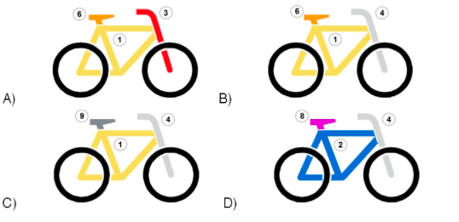
Koji od sljedećih bicikala nije napravljen prema uputama?

Slide 9
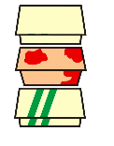
Burgeri
Tim i Tom rade u burger restoranu. Tim peče, a Tom ih prodaje. Nakon što napravi burger, Tim ga sprema u jednu od tri vrste kutije: prugasta kutija, kutija s uzorkom i žuta kutija.

Slide 10
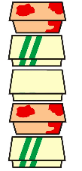
Ako napravi još dva burgera, stog će izgledati ovako:

Slide 11
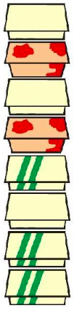
Kako Tim ispeče burger, stavlja ga u kutiju, a kutije slaže jednu na drugu. Kutije uvijek uzima istim redom: prugasta kutija, kutija s uzorkom i žuta kutija.
Tom prodaje burgere tako da uvijek uzima kutiju koja se nalazi na vrhu. Tim burgere pravi brže nego što ih Tom uspije prodati. Ako je stog neprodanih burgera prikazan na slici, koji je najmanji broj burgera prodao Tom?
4
5
6
7

Slide 12
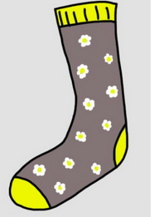
Čarape
Košara je puna rasparenih čarapa. No, svaka ima svoj kod koji čini niz nula i jedinica. Dvije su čarape par, ako je na jednoj čarapi upisan broj 0110 a na drugoj 1001 -> odnosno na uparenoj čarapi na mjestu 0 piše 1, a na mjestu 1 piše 0.
Koja od sljedećih kombinacija
neće spariti dvije čarape?
1010 - 0101
0011 - 1100
1011 - 0100 1101 - 0001

Slide 13
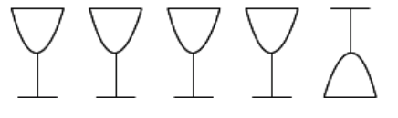
Čaše
Na stolu je 5 čaša. Jedna je okrenuta naopako.
Čaše je dozvoljeno okretati, ali samo tako da se u svakom okretanju okreću po 3 čaše. Koliko je takvih okretanja potrebno napraviti da bi sve čaše završile u normalnom položaju?
2 okretanja
3 okretanja
5 okretanja
nije moguće na taj način postaviti sve čaše u normalan položaj

Slide 14
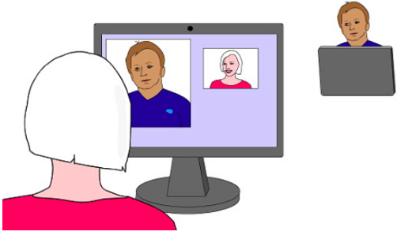
Chat
Sandra i Hrvoje imaju nova računala s ugrađenim kamerama na monitoru. Kad Sandra razgovara s Hrvojem, u programu za online razgovor vide se dva prozora: veliki prikazuje Hrvoja a u malom vidi sebe.
Program je moguće postaviti
tako da kamera radi u jednom
od dva moguća načina:
zrcalni način - desno oko je uz desni rub zaslona
slika - desno oko je uz lijevi rub zaslona

Slide 15
Koje postavke Sandra ima na svom računalu?
Sandrina slika koristi način prikaza slika, a isto tako i Hrvojeva.
Sandrina slika koristi način prikaza slika, a Hrvojeva je u zrcalnom načinu.
Sandrina slika koristi zrcalni način, a Hrvojeva način slika.
I Sandrina i Hrvojeva slika su u zrcalnom načinu.

Slide 16
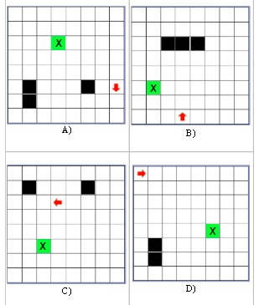
Dabrobot
Robot je programiran da na mapi pronađe cilj (zeleno polje označeno znakom X).
Pomjera se na sljedeći način:
ide ravno dok ne dođe do prepreke
(crno polje) ili kraja mape
kada dođe do prepreke ili kraja mape,
rotira se udesno za 90⁰
kada robot izađe iz nekog polja,
ono postaje prepreka.
Strjelice na karti prikazuju početnu
poziciju robota i smjer njegova kretanja.
Na kojoj od sljedećih karti, robot neće doći do cilja?

Slide 17
Dabrobot

Slide 18
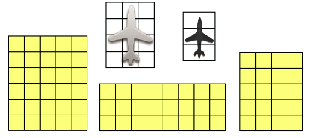
Dabrodrom
Dabrodrom ima hangare veličine 6x5, 3x8 i 5x4 avione dvije veličine. Velikom avonu je potrebno 4x3, a malom 3x2 mjesta u hangaru.
Avioni se mogu postaviti na bilo koji način, te ući u hangar iz bilo kojeg smjera.
3 su velika aviona i nekoliko malih. Nakon smještaja velikih aviona u hangare, koliki je najveći broj malih aviona koji se mogu smjestiti u ova 3 hangara?
2 3 4 5

Slide 19
Dabrodrom (copy)
Dabrodrom ima hangare veličine 6x5, 3x8 i 5x4, te zrakoplove u dvije veličine. Velikom je zrakoplovu potrebno 4x3, a malom 3x2 mjesta u hangaru.
Zrakoplovi se mogu postaviti na bilo koji način, te ući u hangar iz bilo kojeg smjera.
3 su velika zrakoplova i nekoliko malih. Nakon smještaja velikih zrakoplova u hangare, koliki je najveći broj malih zrakoplova koji se mogu smjestiti u ova 3 hangara?
2 3 4 5

Slide 20


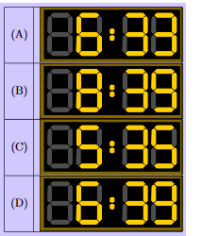
Digitalni sat
Digitalni sat prikazuje svaku znamenku sata pomoću 7 linijskih segmenata koji mogu svijetliti ili ne.
Sat prikazuje sljedeće:
Ako znamo da sat nije ispravan
i da točno jedan segment koji bi
trebao svijetliti - ne svijetli,
koje bi točno vrijeme sat trebao
prikazivati?

Slide 21
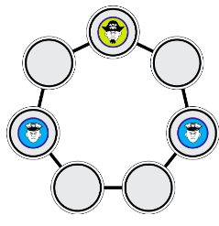
Gusar i policajac
U igri Gusar i policajac, naizmjenično se pomjeraju policajac i gusar.
Igru započinje policajac. Kada je na
potezu policajac, igrač ga pomiče na
bilo koje susjedno polje. Gusar je brži
od policajca i pomiče se za dva polja.
Policajac se ne može pomaknuti ako je
susjedno polje zauzeto, neovisno o tome
nalazi li se na njemu policajac ili gusar.
Igra završava kad se gusar treba pomjeriti na mjesto na kojem stoji policajac.

Slide 22
Koliko je poteza potrebno policajcu da bi uhvatio gusara?
Policajac će uhvatiti gusara nakon 2 pomjeranja.
Policajac će uhvatiti gusara nakon 3 pomjeranja.
Policajac će uhvatiti gusara nakon 5 pomjeranja.
Policajac nikada neće uhvatiti gusara.

Slide 23
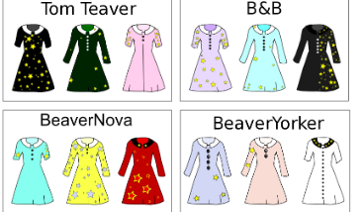
Haljina iz snova
Katarina želu kupiti haljinu iz snova.
Haljina mora imati:
kratke rukave,
više od 3 gumba,
zvjezdice na rukavima.
Trgovine u Beavergradu imaju u ponudi sljedeće haljine:
U kojoj se od ovih trgovina nalazi Katarinina haljina?
B&B
BeaverYorker
BeaverNova
Tom Teaver

Slide 24
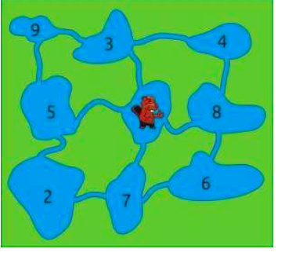
Jezera
Dabar ide u posjet prijateljima koji žive u 8 jezera. Iz svakog jezera može plivati u susjedno jezero, kako je prikazano na slikama. Slika prikazuje i koliko prijatelja ima u svakom jezeru.
Ako će plivati u 4 različita jezera, koliko najviše prijatelja može posjetiti?
25
23
30
12

Slide 25
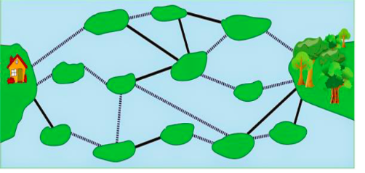
Jezera
Gradski park ima veliko jezero sa mnogo manjih otoka. S otoka na otok može se prijeći besplatno ili plaćanjem mostarine. Mostovi preko kojih se ne plaća mostarina obilježeni su punom linijom. Mostovi preko kojih se plaća mostarina obilježeni su isprekidanom linijom. Fran želi prošetati od otoka s kućom do otoka sa šumom, ali ima dovoljno novca za samo dvije mostarine.
Koji je najmanji mogući broj mostova koje će Fran preći?
4
5
6
7

Slide 26
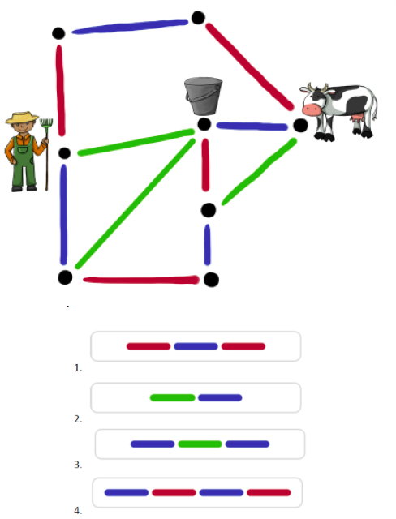
Krava
Kojim putem napojiti
kravu?
1
2
3
4

Slide 27
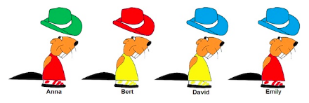
Krivi šešir
Anna, Bert, David i Emily imaju dva pravila za oblačenje. Obično, nose šešir svoje omiljene boje. Bojamajice ne smije biti ista kao i boja šešira.
Jedan su dan, iz zabave, zamijenili šešire. Nitko ne nosi šešir svoje omiljene boje.
Koji je dabar vlasnik zelenog šešira?
Anna
Bert
David
Emily

Slide 28


Dodatne informacije su na portalu ucitelji.hr http://www.ucitelji.hr/Naslovnica/Dabar.aspx

